Slide 1

Deneysel Parçacık Fiziği Araştırmalarının
Tetiklediği Diğer Uygulamalar
Serkant Ali Çetin
serkant.cetin@bilgi.edu.tr

Slide 2

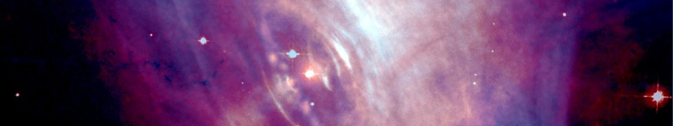
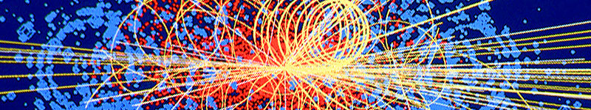
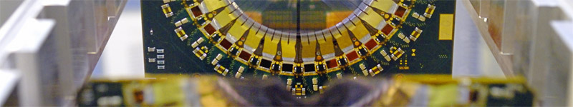
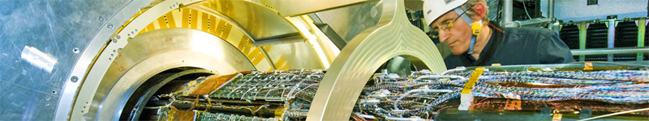
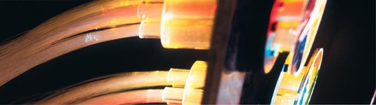
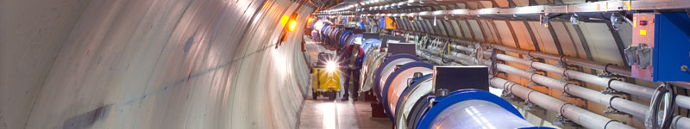
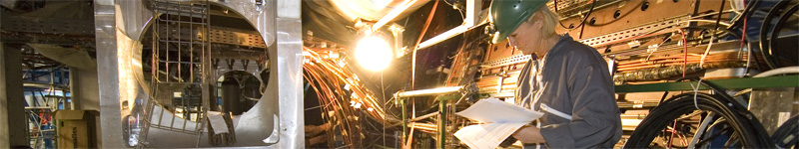
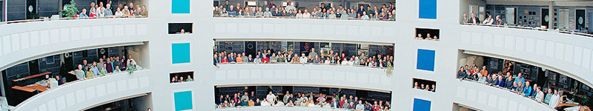
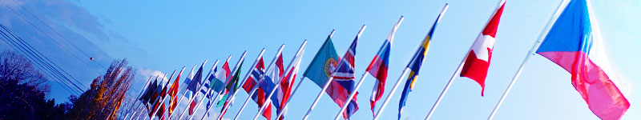
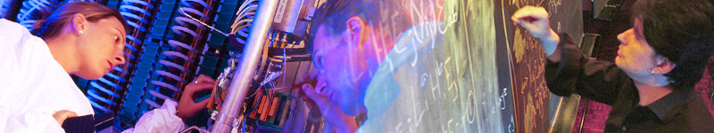
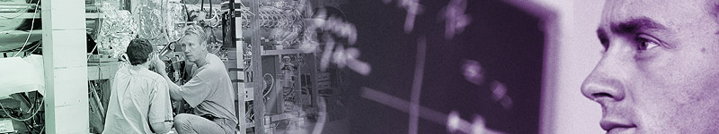
Misyonu
Araştırma / Evren hakkındaki sorulara cevaplar aramak ve bulmak
Teknoloji / Teknolojinin sınırlarını ilerletmek/zorlamak
İşbirliği / Bilim aracılığıyla ulusları biraraya getirmek
Eğitim / Yarının bilim insanlarını yetiştirmek

Slide 3
Ürün Geliştirme
Uygulamalı Araştırma
Temel Araştırma
Tetikleyici Unsur:Temel Araştırmalar

Slide 4

https://www.interactions.org/reports
http://www.interactions.org/beacons/tr/home

Slide 5
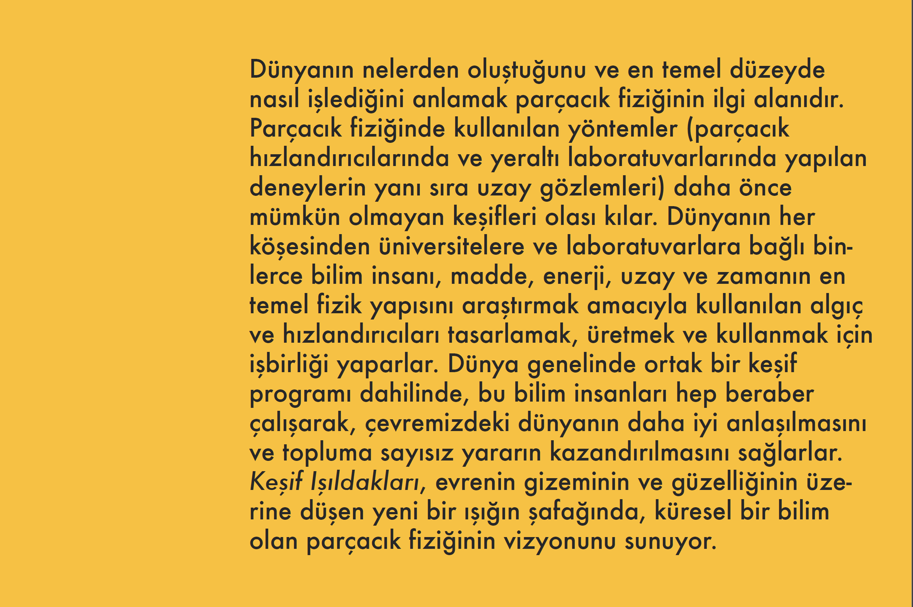
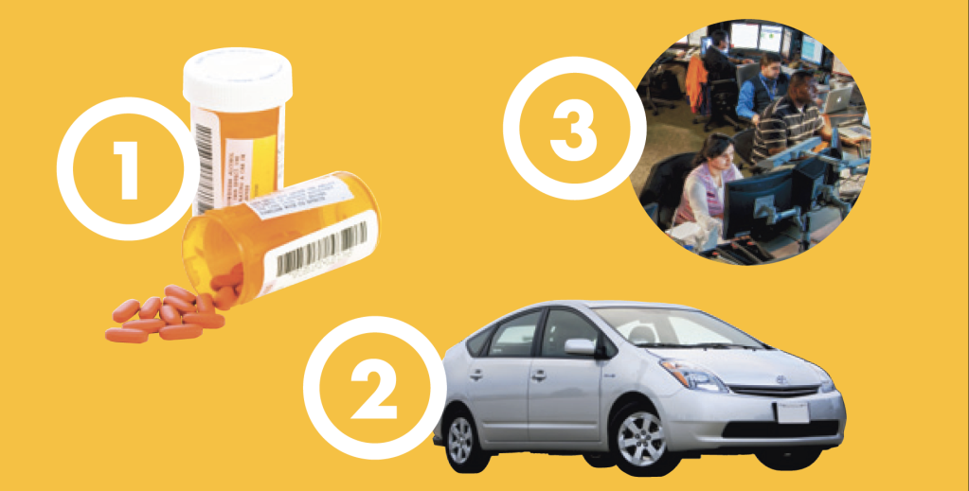
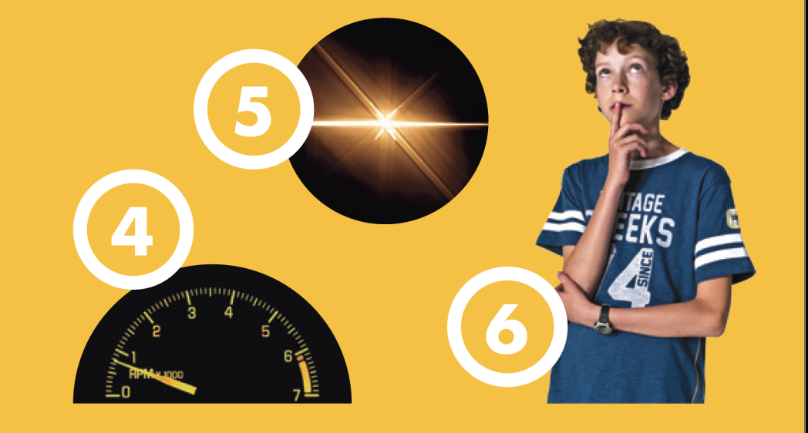
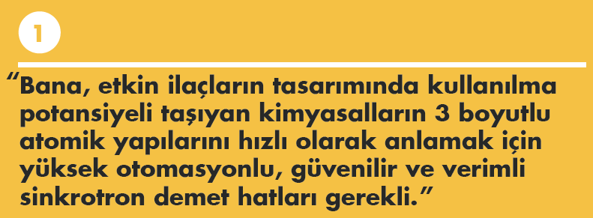
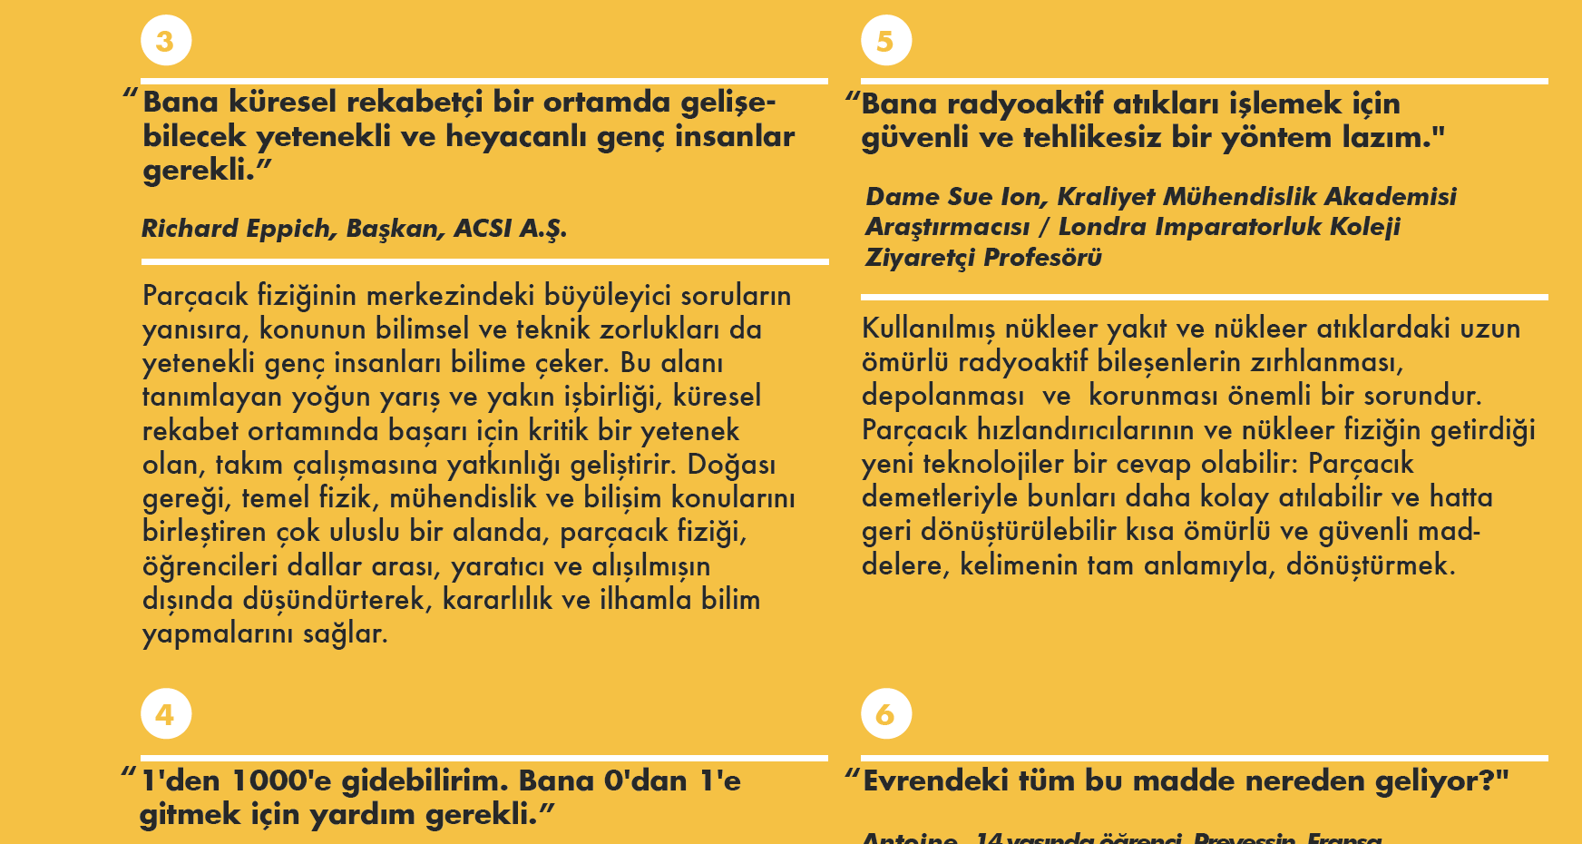

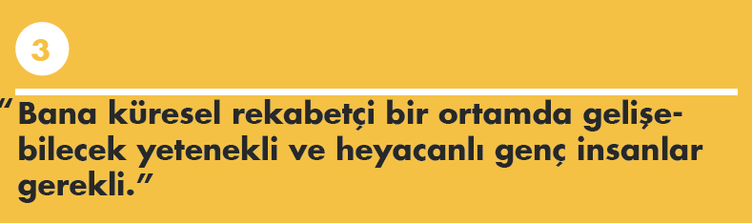

Slide 6
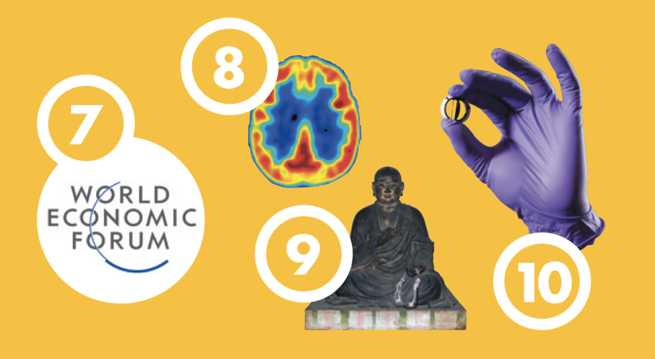
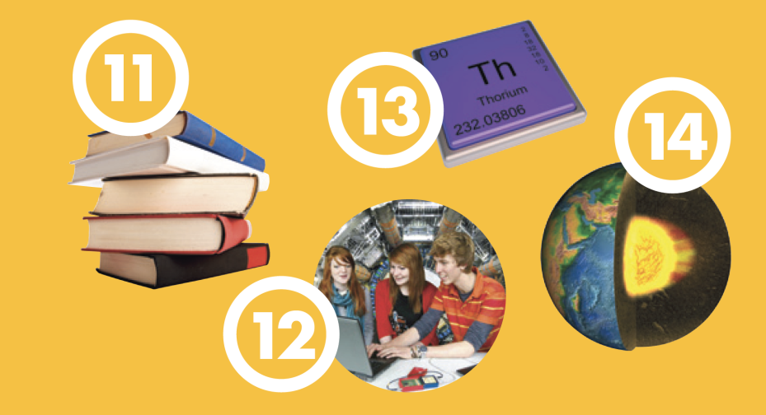
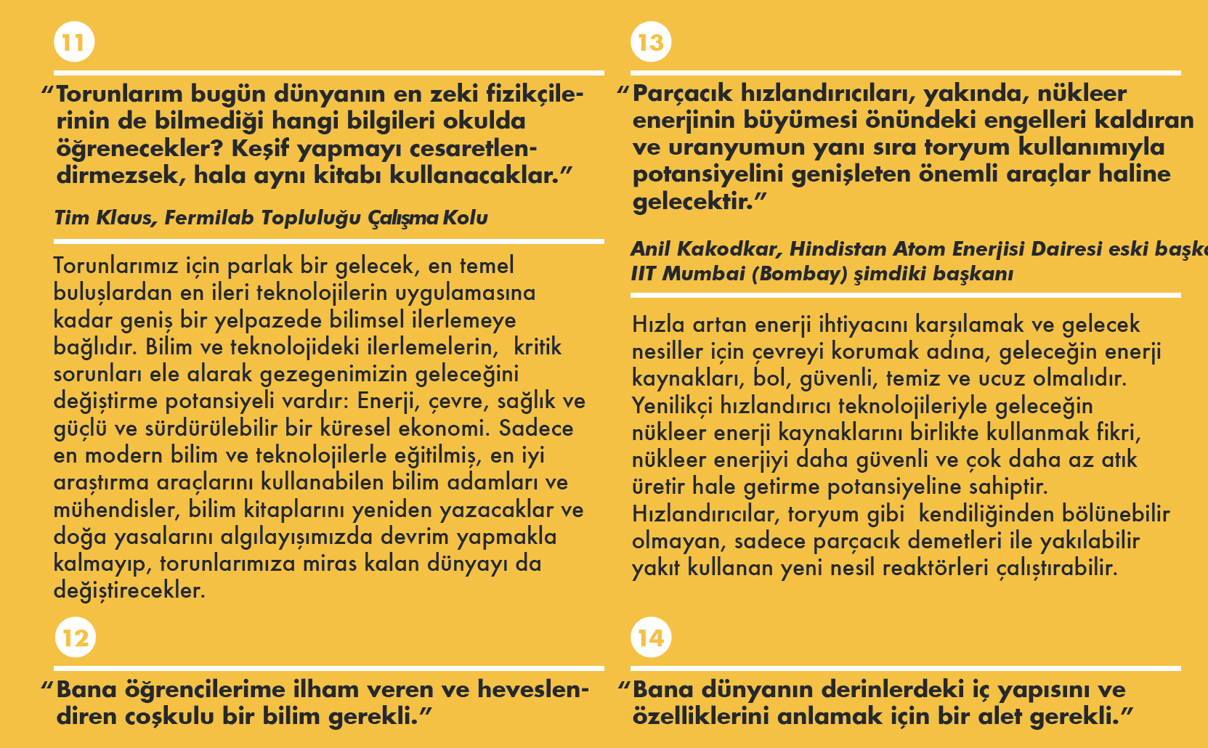
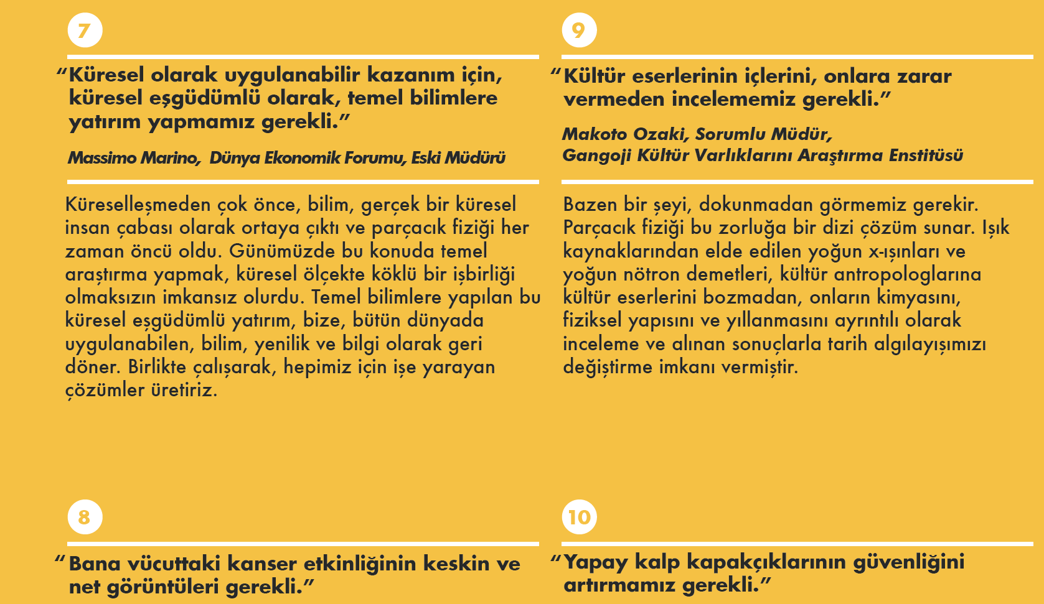

Slide 7
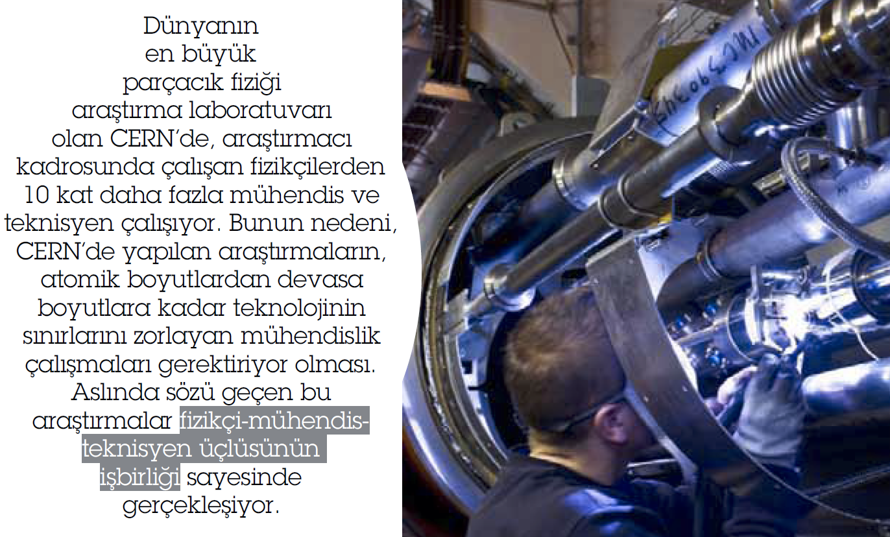
Temel Bilimlerin Işığında
Teknolojinin Sınırlarını Zorlamak
Evreni kavrayışımızı artırmak için tasarlanan
deneyler, yani parçacık fiziği deneyleri,
mühendislerin önüne son derece zorlu hedefler koyuyor. Yapılan parçacık fiziği deneylerinde kullanılan düzeneklerin her biri, birer mühendislik harikası olarak ortaya çıkıyor.
Bu özel tasarım düzeneklerde kullanılan teknolojiler ise zaman içinde geniş kullanım alanları bularak günlük hayatımızın birer parçası haline geliyor.

Slide 8
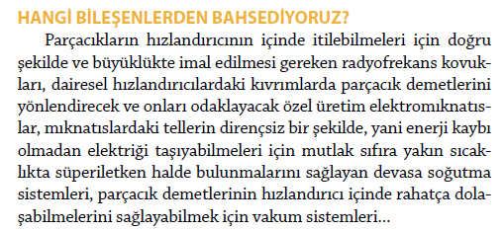
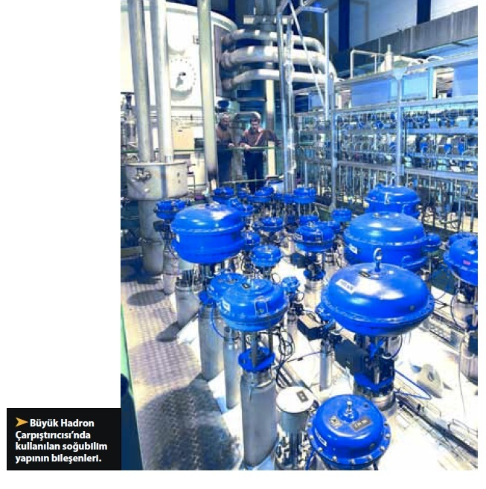
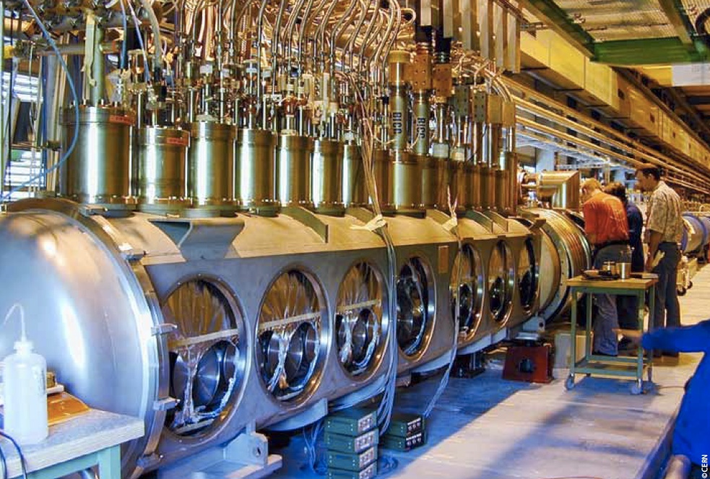
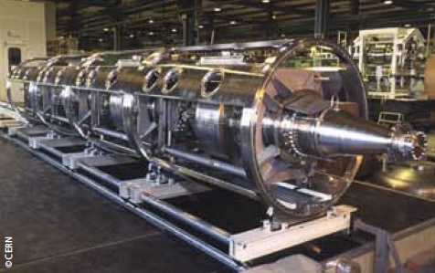
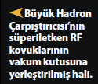


Slide 9
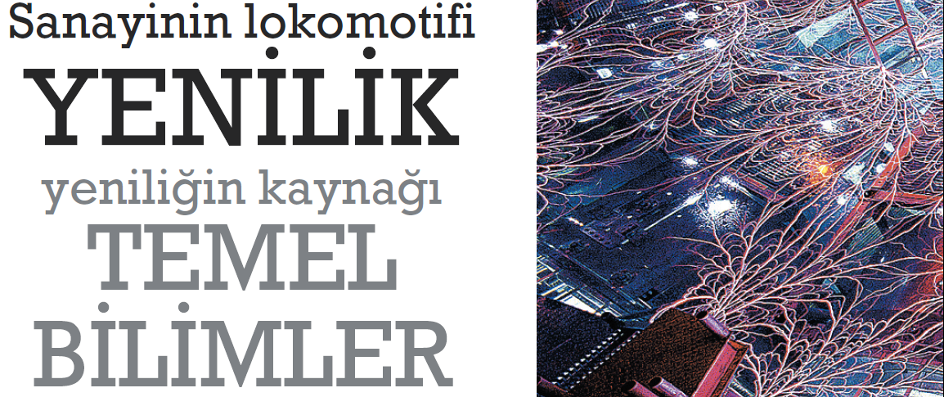
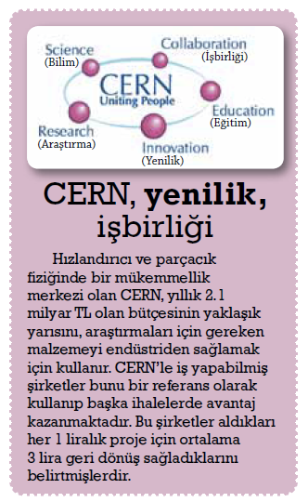
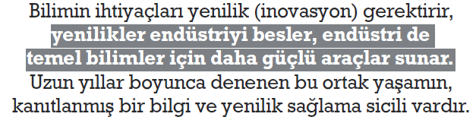

Slide 10
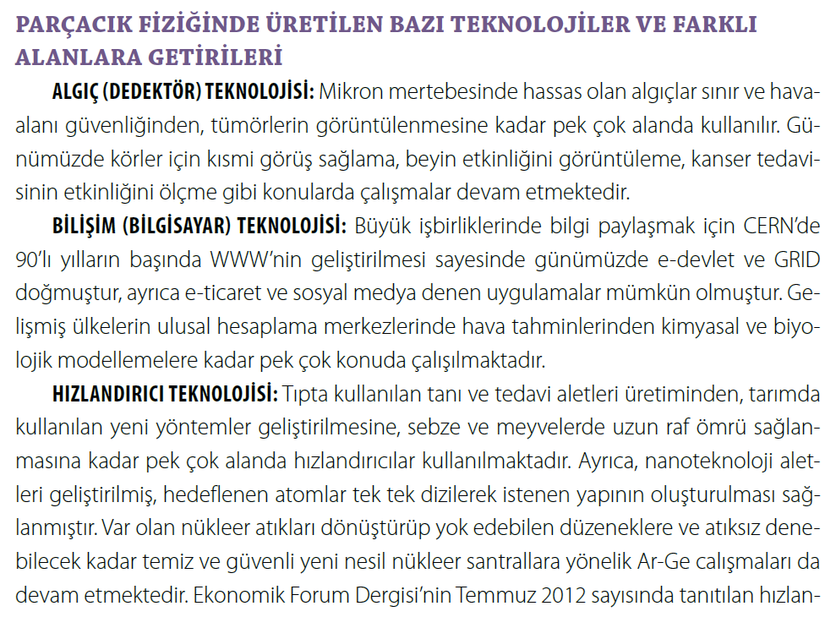

Slide 11
SOMUT ÖRNEKLER
ALGIÇ, BİLİŞİM VE HIZLANDIRICI TEKNOLOJİLERİNE

Slide 12

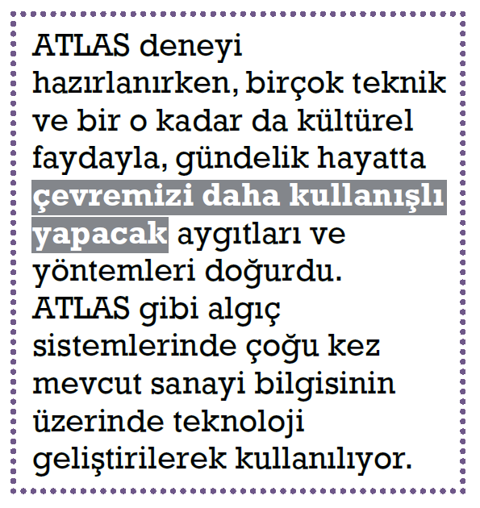
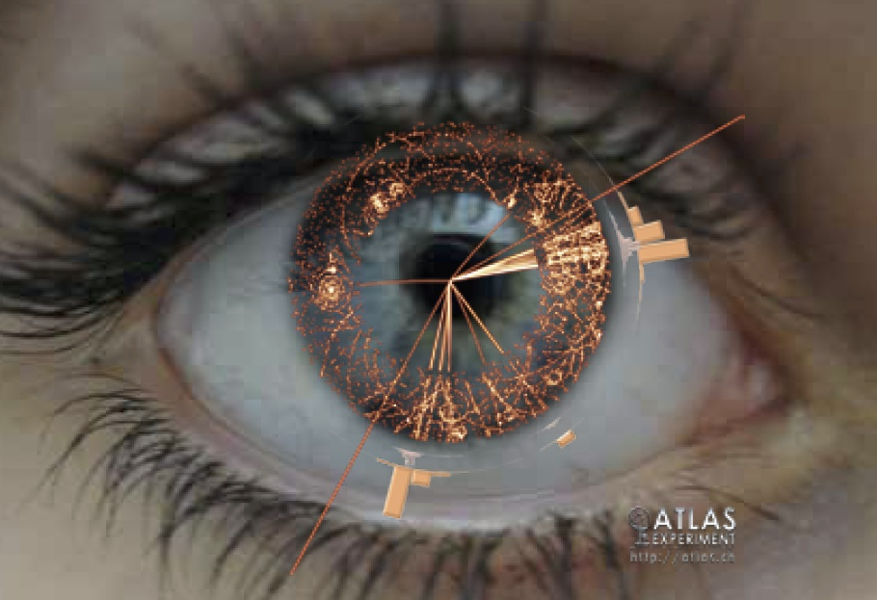

Slide 13
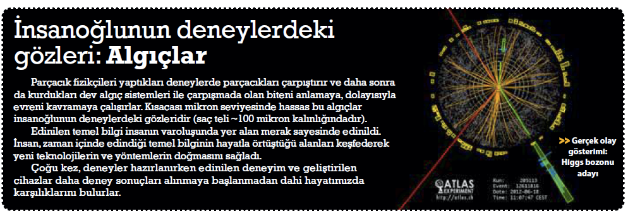
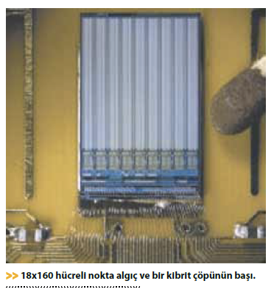
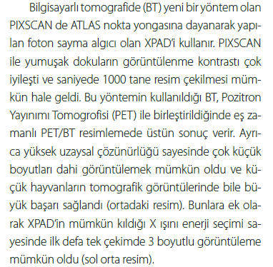
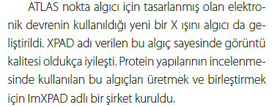

Slide 14
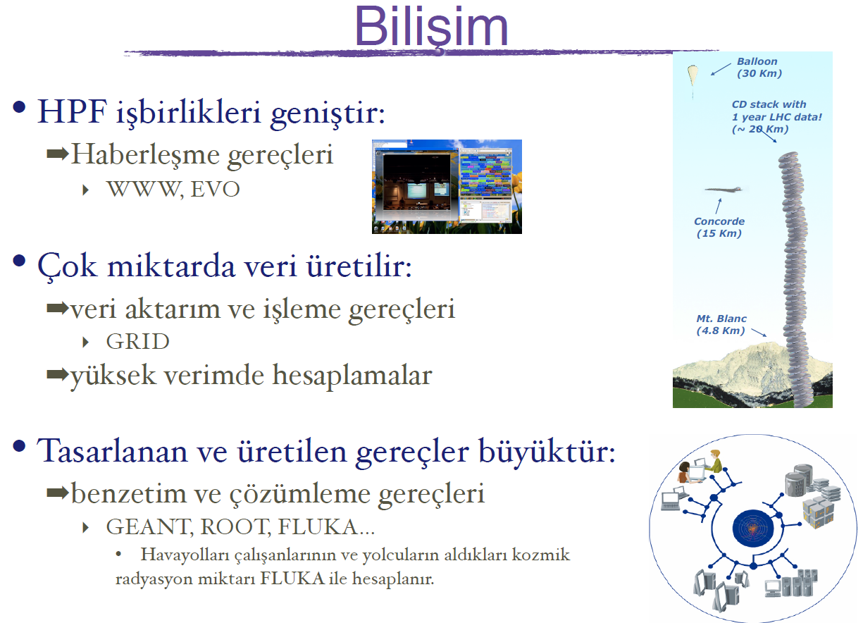

Slide 15
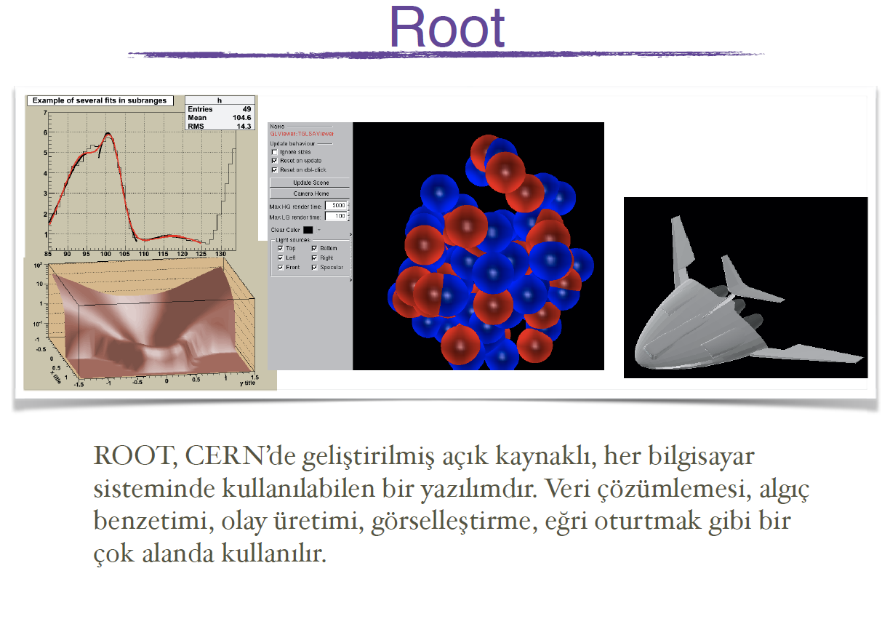

Slide 16

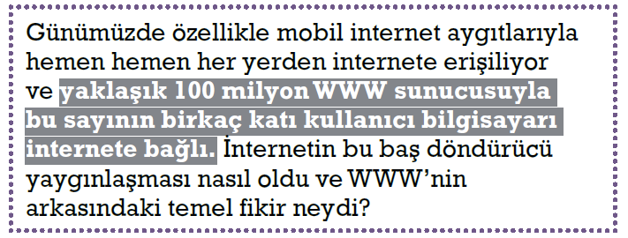
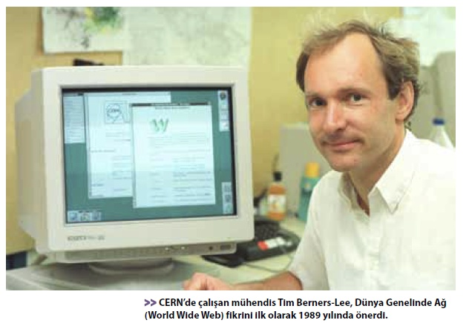
İLK WWW SUNUCUSU VE TARAYICISI
İlk WWW sistemi, 1991 yılında yüksek enerji fiziği topluluğuna CERN program kütüphanesi aracılığıyla sunuldu.

Slide 17
WWW GRID Endüstri 4.0
CERN 2002’de dünya genelindeki büyük hesaplama merkezleriyle kafes hesaplama (grid computing) denilen bir işbirliği oluşturdu.
WLCG (Worldwide LHC Computing Grid) denilen bu dağıtılmış hesaplama altyapısı sayesinde LHC verisine yaklaşık 10 bin fizikçinin gerçek zamanlı erişimi mümkün oldu.
İlk olarak 1999 ortaya atılan fikirlerden şekillenmiş olan Grid sistemi, 1989’da CERN’de keşfedilmiş olan WWW (World Wide Web) teknolojisinin üzerine kurulmuştur.
Sadece CERN veri merkezinde her gün yaklaşık bir petabayt (200 bin DVD’den daha fazla) veri işlenmekte ve veri tabanında saniyede 6000 değişiklik gerçekleşmektedir. Grid sisteminde ise günde iki milyondan fazla hesaplama işi çalışmaktadır.
Yukarıda CERN’de 1989’da keşfedildiğine değinilen ve bugün hayatımızın vazgeçilmez bir parçası halini almış olan WWW sistemi bugünler düşünülerek mi tasarlandı? Hayır, farklı yerledeki bilim insanlarının işbirliğini kolaylaştırma ihtiyacından doğdu.
Şimdi, birisi büyük veriden, nesneler internetinden ya da herşeyin internetinden mi bahsediyor? 20. yüzyılın son 10 yılında bilim insanlarının ihtiyaçları sayesinde icat edilen WWW ve şekillenen Grid sistemini unutmayın. Hemen ardından, 21. yüzyılın ilk yıllarında, LHC deneylerinde yer alan fizikçilerin veri işleyebilmeleri için kurulmuş olan ve dünya geneline dağıtılmış bir hesaplama sitemi olan WLCG kafes yapısını tekrar düşünün. Böylece endüstri’nin evrildiği yeni yapının ne sayede mümkün olduğunu daha kolay görebiliriz.

Slide 18
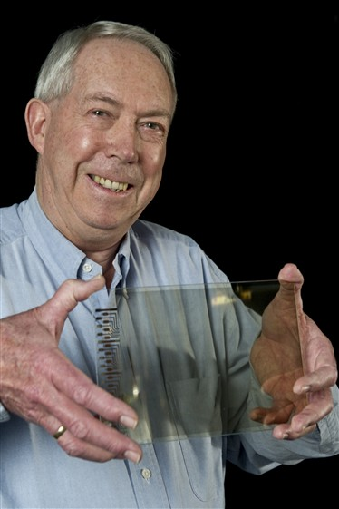
Dokunmatik ekran, bilgisayar faresi …
Bırakın çığır açan bilimsel keşifleri, bu keşiflerin yapılması için bilim insanlarının ihtiyaç duydukları altyapı ve yöntemlerin gelişimi bile hayatımızda hiç hayal edemeyeceğimiz yenilikler yaratıyor.
Peki ya dokunmatik ekran, ne zaman ve nerede keşfedildi dersiniz? Bugün kullandığımız tabletler ya da akıllı telefonlar için mi ihtiyaç duyduk? Hayır, ilk olarak CERN hızlandırıcı birimlerinden bir olan SPS’in (Süper Proton Sinkrotron) kontrol panelleri için 1973’te icat edildi. Yine aynı yıl, CERN SPS’nin kontrol panelleri için geliştirilen bir diğer icat olan ve avuç içi ile idare edilen top şeklindeki iz sürücü cihazın çalışma prensibi 1980’lerde geliştirilen bilgisayar faresinin çalışma prensibi ile aynı; tesadüfe bakın!
Bent Stumpe: dokunmatik ekran ve iz sürücü topu keşfeden kişi.

Slide 19
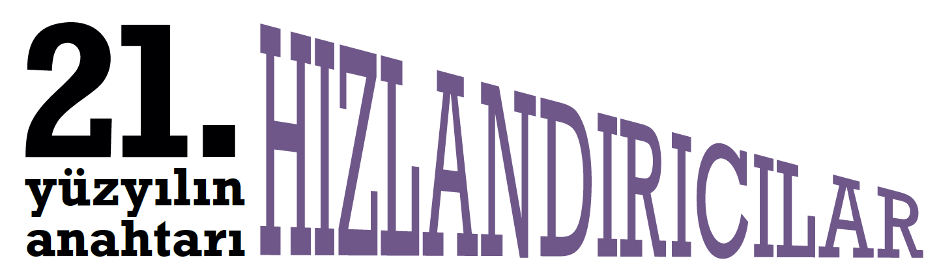
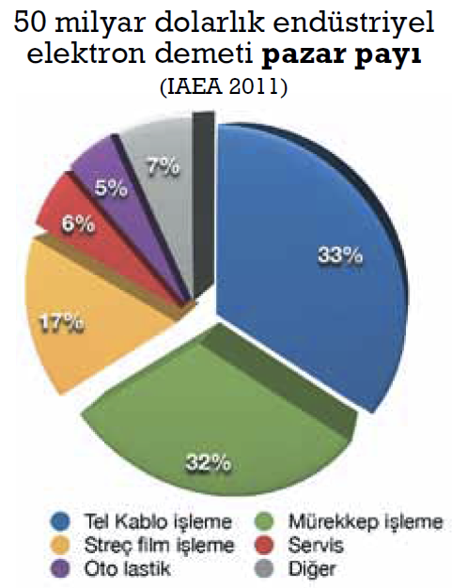
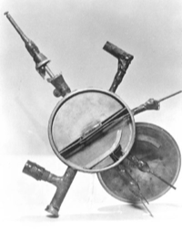
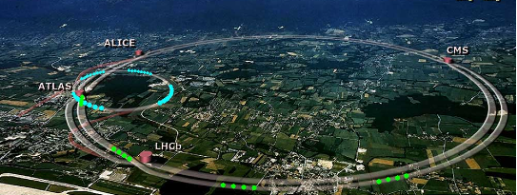
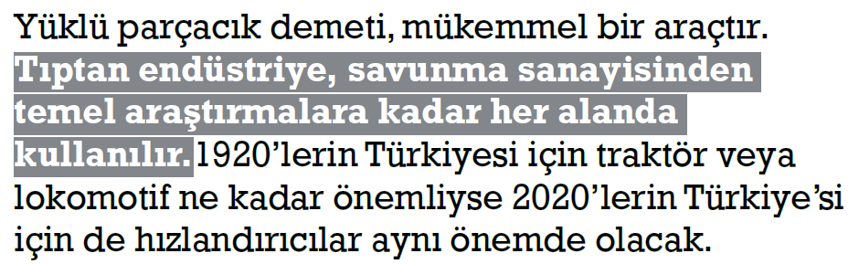
Ernest Lawrence’ın çalışan ilk döndürgeci (cyclotron), (1930). 11.4cm çapında olup, protonları 80 keV’e hızlandırdı. 1939 Nobel Fizik Ödülü
~80 yıl sonra 8.6 km çapıyla Büyük Hadron Çarpıştırıcısı protonları 6500 GeV’e hızlandırdı.

Slide 20
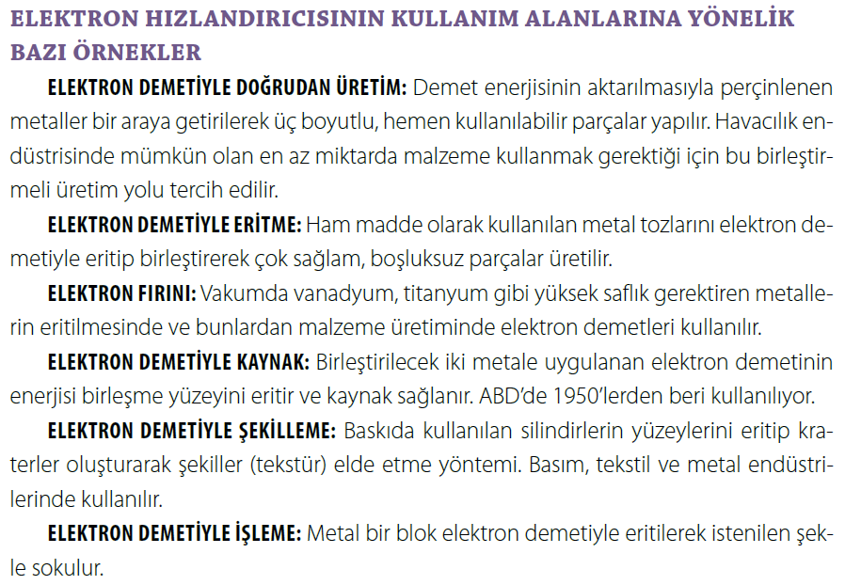
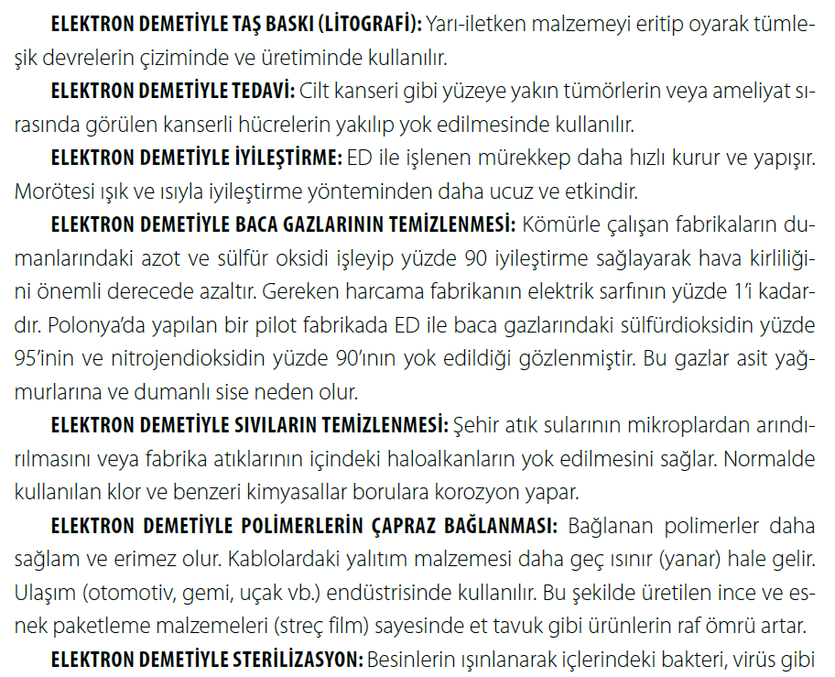

Slide 21


Slide 22
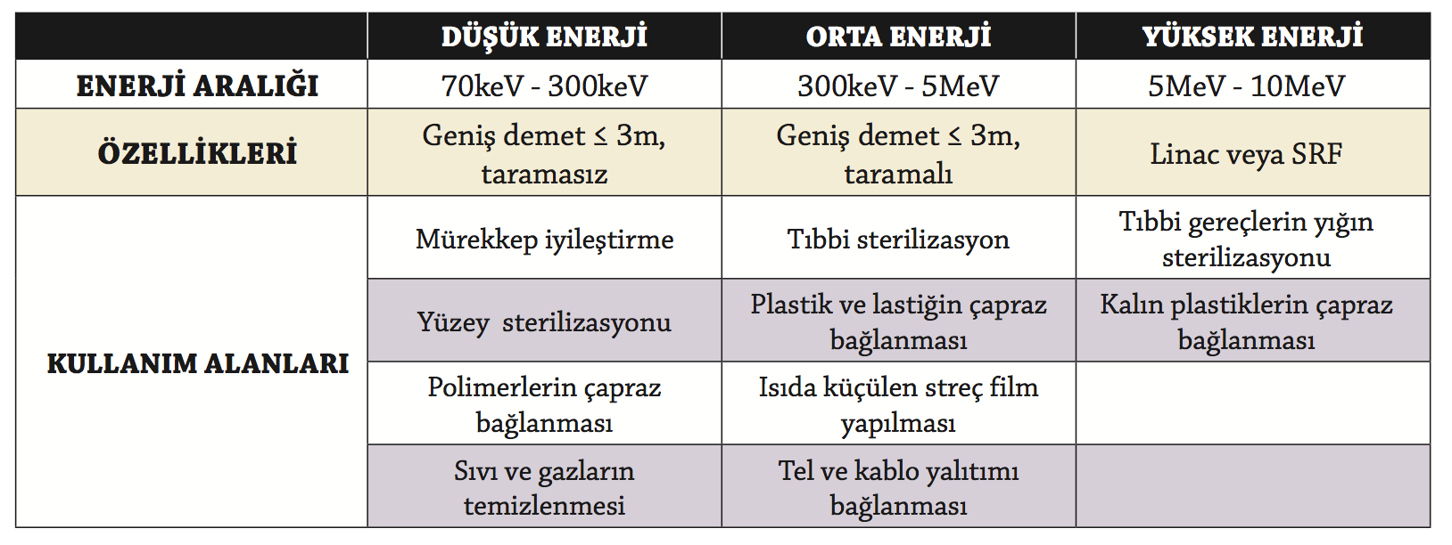

Elektron Demetlerinin Endüstri Uygulamaları
ED’den X ışınları da elde edilir.

Slide 23



Slide 24





Algıçların TIP uygulamaları
Hızlı iz sürme ve algılama
  Tıp bunlardan tanı yapmak için yararlanır
    BT
    NMR
    PET
1
3
2

Slide 25


Tedavi
Ülkemizde ışın tedavisi olarak bilinen Co-60 tabanlı ışınlar, canlı doku içersinde ilerlerken kanserli bölgeye ulaşana kadar enerjilerinin büyük bir kısmını sağlıklı doku üzerine bırakırlar. Sağlıklı dokuya da zarar verirler.
Ağır iyonlar ve proton, sağlıklı doku içinde ilerlerken gamma ışınları gibi saçılmadığından, enerjisini kayıp etmeden kanserli bölgeye kadar taşır. Sağlıklı bölgeye zarar vermez.
Dünya’da yaklaşık 50 merkez var.

Slide 26
Diğer yeni sağlık uygulamaları:
Hızlandırıcı ve parçacık fiziğinin tıp alanına getirdiği yenilikler burada bitmiyor. CERN’de temel bilimlerin yanı sıra, sağlık konusunda yapılan araştırmalar da hızla devam ediyor. Bu araştırmalardan biri Hadron tedavisinde protonlar yerine karşı protonlar kullanılmasıyla ilgili. Karşı protonlar, vücut içinde hızlarını kaybederek ilerleyip, enerjileri tükendiğinde bile, protonlarla birbirlerini yok ederek enerji bırakır (madde ve karşı madde birbirini yok eder). Bu da tümörlerin daha az radyasyonla ve daha hızlı yok edilebilmesi anlamına geliyor.
Bir diğer araştırma konusu olan IPSA (Imaging Pixel Silicon Array), bir ucunda fotonlardan elektron üretmeye yarayan fotokatot yüzey, diğer ucunda da elektronları ölçmeye yarayan silikon algıç olan 3 santimetre uzunluğunda bir tüptür. Bu alet sayesinde bugünkünden çok daha iyi kalitede görüntü elde etmek için çok daha az foton gerekiyor. Bu da insanlar için çok daha az radyasyon almak anlamına geliyor. Bu yeni teknolojiler 1900’lerin başındaki röntgen teknolojisine benzetilebilir.
Zamanla bu yeniliklerin kullanıma gireceği ve ilgili sanayinin de aynı başarı dalgasını yakalayacağı ortada

Slide 27

ATLAS deneyinin günlük hayata katkısı
Silikon algıcı ve Tıp
  x ışınları ile film olmadan, dogrudan mamografi
  pixscan+PET+BT = hızlı 3B görüntüleme
  yapay retina ArGesi
Teknik
  XPAD ile protein vs görüntüleme
  Ultrason ile gaz karışımlarının belirlenmesi
  kızılötesi ile insanları bulma
Kültür
  Optik yöntemlerle LP okuma
  Örgü ile hava tahmini, ilaç tasarımı…
  Uluslarası işbirliği ve eğitim

Slide 28


Hızlandırıcı Sürümlü Sistemler - I
Accelerator Driven Systems (ADS)
Güç Santralleri Nasıl Çalışır?
ADS ile nötron kaynağı?
Unutmayalım ki güç santrallerinde genellikle türbünler döndürülerek elektrik üretiliyor:
  Hidroelektrik: türbünleri akan su döndürür.
  Rüzgar türbünleri: adı üstünde.
  Termoelektrik: fosil yakıtların yakılmasıyla ortaya çıkan ısı ile elde edilen buhar basıncı “buhar makinası”nı çalıştırır.
  Nükleer: Atomun parçalanması sonucu ortaya çıkan ısı ile elde edilen buhar basıncı “buhar makinası”nı çalıştırır.
Nükleer Reaktörlerde yakıt (uranyum) içine yerleştirilen nötron kaynağından (plutonyum-berilyum) gelen nötronlarla parçalanınca (fisyon) enerji ortaya çıkıyor. Bu fisyon ürünleri tekrar nötronlarla fisyon yapıyor (zincirleme tepkime).
Yüksek akımlı ve yüksek enerjili hızlandırıcılarda hızlandırılan parçacıklar ağır elementlere (kurşun gibi) çarptırılarak parçalanma (spalasyon) yoluyla nötron üretebilirler.
Bu nötron kaynaklarıyla:
  Konvansyonel nükleer santrallerin uzun ömürlü radyoaktif atıkları kısa ömürlü ürünlere çevrilebilir (incinerator – çöp fırını).
  Uranyum yerine Toryum kullanılarak kritik altı çalışan nükleer santraller çalıştırılabilir

Slide 29

Hızlandırıcı Sürümlü Sistemler - II
Accelerator Driven Systems (ADS)
Toryum Yakıtlı Hızlandırıcı Sürümlü Kritik Altı Nükleer Santral:
ADS ile elde edilen nötronlar yakıt olarak Toryum üzerine gönderilir. Toryum bir dizi tepkime sonrası Uranyum üretir. Elde edilen Uranyum konvansyonal nükleer santrallerdeki gibi fisyon yapar.
Hızlandırıcı durdurulduğunda nötron kaynağı kapanır, Toryum daha fazla Uranyum üretmez ve zincirleme fisyon gerçekleşmez!

Slide 30


Arındırma ve Elektron Demeti
10 MeV ve ışınlama miktarı olan 1kGy’in bakterilerin %99.999’unu etkisiz hale getirdiği gösterilmiştir.
Işınlanmamış (sol) ve ışınlanmış (sağ) çileklerin
2 hafta boyunca 4 derece ısıda bekletildikten sonraki durumları

Slide 31



Baca Gazı Temizliği
Elektron Demeti zehirli gaz moleküllerini parçalar
Baca Gazı Temizliği için gerekenler:
  0.7 - 1.5 MeV elektron enerjisi
  MW demet gücü
  % 85 - 95 verimli çalışma
  yılda 8 bin saat bilgisayarlı otomatik işletme
  yüksek güvenirlik işletim

Slide 32


Büyük Hadron Çarpıştırıcısı ve güneş panelleri
BHÇ oda sıcaklığındadır.
Ancak içindeki süperiletken teller -271ºCye sıvı helyum ile soğutulur.
yaklaşık 40cm de 300º ısı farkı, geliştirilen vakum teknolojisi ile mümkündür.
CERN’in buluş havuzu
ülkemizdeki firmalara da açıktır.
"Paneller karla kaplı olduğu halde içlerinde 80º C sıcaklığa ulaştık."
9 Mart 2011’de SRB enerji, Cenevre Uluslararası havaalanına, İsviçre'nin en büyük güneş enerjisi sistemlerinde birini oluşturacak güneş panellerini teslim etti. Sonuç olarak, 100'lerce yüksek- sıcaklık güneş enerji paneli havaalanı ana binasının çatısında 1200 metre karelik bir alanı kaplayacak. Binanın kış ayları boyunca sıcak, yaz ayları boyunca ise serin tutulmasını sağlayacak. İleri derecede yüksek boşluk içeren paneller, olağanüstü izolasyon sağlayarak, ısı kaybını geniş çapta azaltmakta ve verimliliği artırmaktadır.

Slide 33
BAZI DİĞER örnekler

Slide 34





ÇAPRAZ BAĞLAMA

Slide 35




BÜZÜLEN TÜPLER
OTOMOBİL PARÇALARI

Slide 36





KAPLAMA
TIBBİ MALZEME STERİLİZASYONU

Slide 37




BACA GAZI TEMİZLİĞİ VE YAN ÜRÜN OLARAK
SUNİ GÜBRE ÜRETİMİ

Slide 38



HİBRİT BİOGAZ-ELEKTRON DEMETİ SİSTEMİ

Slide 39








STERİLİZASYON
KURUTMA
KAPLAMA
GÜÇLENDİRME
ÇAPRAZ BAĞLAMA
YAPIŞTIRMA

Slide 40






YÜZEY ARITMA

Slide 41





TOHUM IŞINLAMA

Slide 42



E-DEMETİ, GAMMA, X-IŞINI KARŞILAŞTIRMASI

Slide 43







E-DEMETİ İLE
ASFALT IŞINLAMA
PET ŞİŞE STERİLİZASYONU

Slide 44




ATIK SU ARITMA

Slide 45
Türkiye’den örnekler

Slide 46


Slide 47

Türkiye’deki Hızlandırıcılar (kurulmuş, kurulan, ön görülen, ar-ge yapılan, …)
Türk Hızlandırıcı Merkezi Projesi
  Dört farklı hızlandırıcı tesisinin kavramsal tasarım raporu hazırlanarak devlete sunuldu:
    Linak-Halka tipli parçacık fabrikası
    Proton hızlandırıcısı (1 GeV)
    Eşzamanlayıcı Işınım Halkası
    Xray Serbest Elektron Lazeri
  Projenin test laboratuarı olarak ön görülmüş olan bir Kızılötesi Serbest Elektron Lazeri tesisi kuruluyor (TARLA)
TARLA (Turkish Accelerator and Radiation Laboratory at Ankara; Türk Hızlandırıcı Merkezi Projesinin ön/test tesisi)
  40 MeV süperiletken doğrusal elektron hızlandırısı üzerine optik rezonatör kurularak IR SEL
TAEK SANAEM Proton Döndürgeci
  Ticari döndürgeç
  30 MeV
TAEK SANAEM Elektron Hızlandırıcısı
  500 keV, baca gazı temizliği için pilot tesis

Slide 48

Türkiye’deki Hızlandırıcılar (kurulmuş, kurulan, ön görülen, ar-ge yapılan, …)
TAEK SANAEM Promete Projesi (SPP)
  1 MeV’lik proton için RFQ
  352 MHz
  Yerli tasarım ve üretim
TOBB Endüstriyel Hızlandırıcı Laboratuarı
  Elektron Demetiyle Kaynak, …
  Yerli tasarım ve üretim
BOUN Kandilli Algıç Hızlandırıcı Ve Enstrümantasyon Laboratuarı (KAHVE Lab)
  Elektron Demetiyle Kaynak
  RFQ, 800MHz
  Yerli tasarım ve üretim

Slide 49


Slide 50




Elektron Demetiyle Kaynak
(Electron Baem Welding)

Slide 51


Slide 52
Kıssadan hisse:
Bilimin ihtiyaçları yenilik gerektirir, yenilikler endüstriyi besler, endüstri de temel bilimler için daha güçlü araçlar sunar.
2023 yılında Türkiye’nin 500 milyar dolar ihracat hedefine ulaşabilmesi için devlet, bilim ve sanayi el ele vermeli ve bu ortak amaca doğru yürümelidir.
Devletin en başta hızlandırıcı ve parçacık fiziği olmak üzere temel bilimleri desteklemesi, bilim insanlarının biriktirdikleri bilgi ve deneyimlerden ürettikleri yenilikleri sanayiye aktarması, sanayinin de uzun vadeli düşünerek her zorluğu bir fırsat, her fırsatı da büyümek ve gelişmek için bir olanak olarak görmesi bu yoldaki en önemli adımlardır.
Parçacık hızlandırıcıları ve parçacık algıçları birçok mühendislik çözümleri gerektirmektedir. İleri teknolojiler bu çözümler için uğraşırken doğuyor!
Türkiye’de hızlandırıcı ve algıç teknolojilerinin yaygın kullanımı için bu teknolojilere hakim olmalı ve gereken altyapının oluşmasını sağlamalıyız.
Bu alanda yapılacak Ar-Ge’ye ayrılacak kaynaklar, içinde bulunduğumuz yüzyılda önemli kapıları kendi anahtarlarımızla açmamızı sağlayacak ve endüstrimize önemli bir ivme katacaktır.
En önemli 3 etkinlik: Öğretmek, öğrenmek, üretmek
‣ hiç birini yapmadığımız gün: kötü geçmiştir
‣ bunlardan birini yaptığımız gün: normal geçmiştir
‣ bunlardan ikisini yaptığımız gün: iyi geçmiştir
‣ bunlardan üçünü de yaptığımız gün: harika geçmiştir

Slide 53

TÜRK ÖĞRETMEN ÇALIŞTAYI - 10 / CERN 2020

